Slide 1
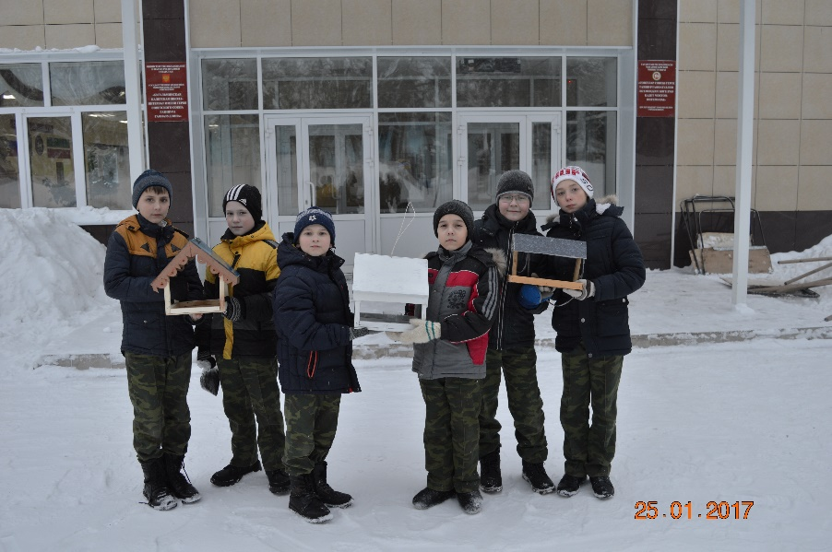
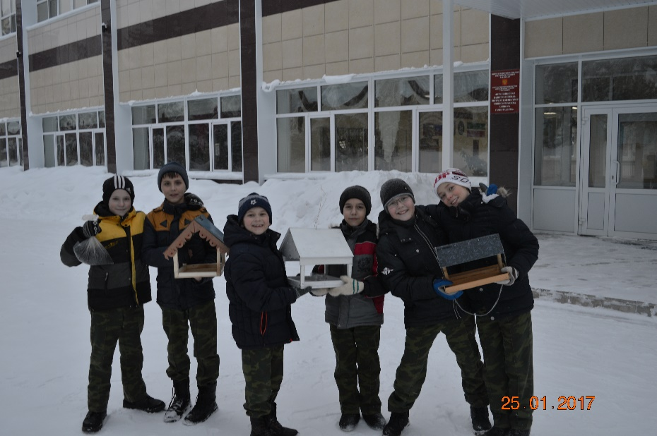
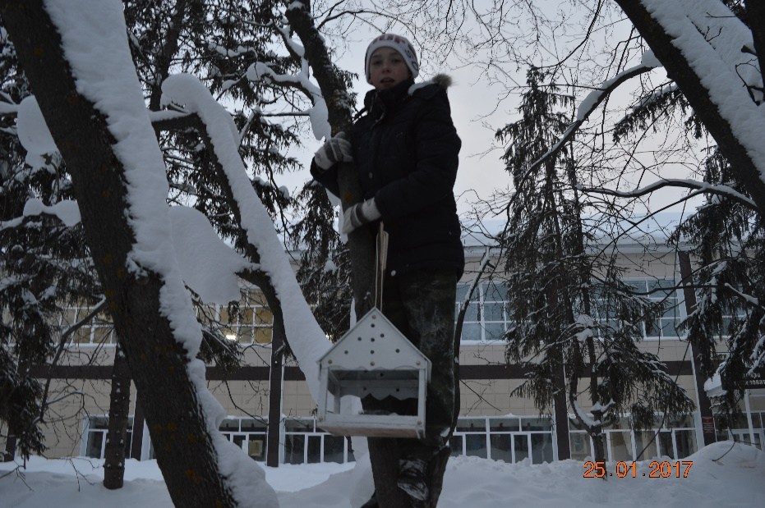
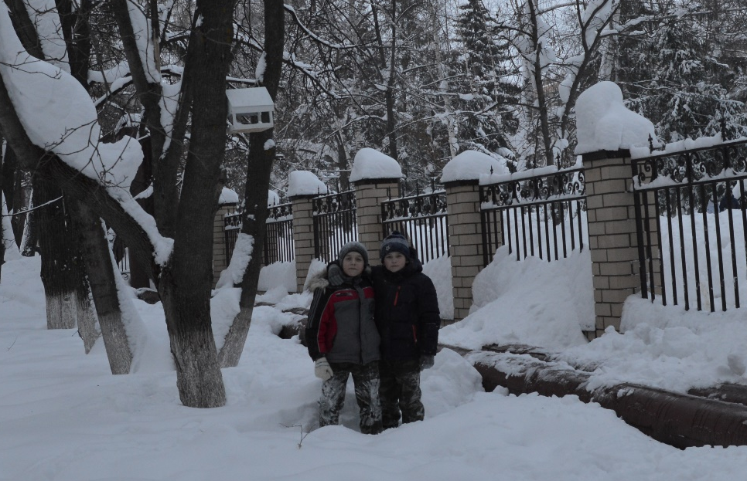
Помощь пернатым
Январь, как правило, самый холодный зимний месяц. Особенно трудно приходится птицам. Снегом заметает крошки, а в сильные морозы без пропитания птицы могут погибнуть. На помощь пернатым пришли младшие кадеты! Пятиклассники изготовили кормушки, развесили их на территории школы и каждый день подкармливают птиц.

